Slide 1
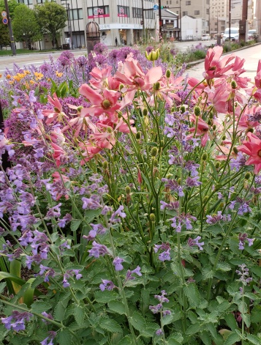
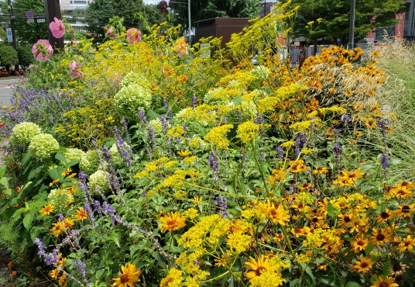
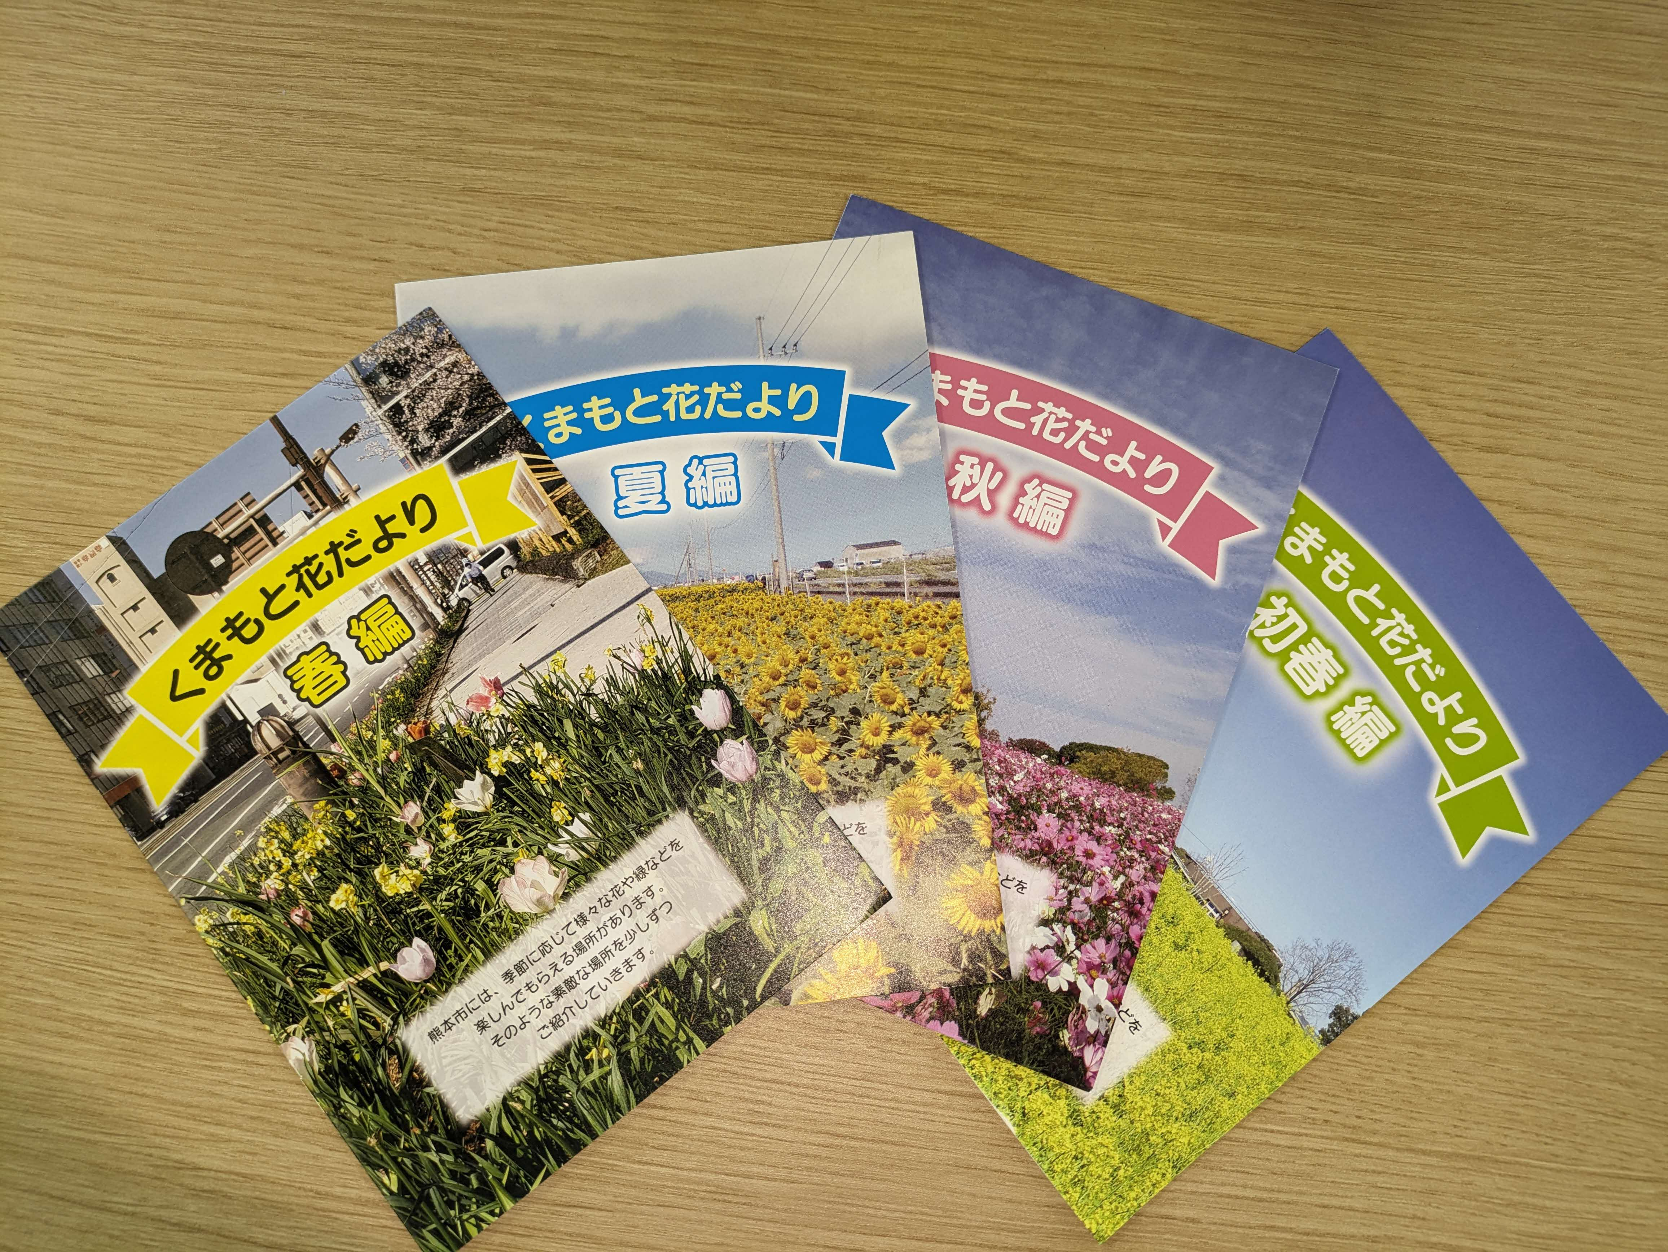
令和6年（2024年）3月31日
熊本市 花とみどり協働課
令和５（２０２３）年度 スポンサー花壇管理運営報告
●収支報告
（歳入）
前年度繰越額 671,934円
当該年度寄付額 3,040,000円(16社）
歳入計 3,711,934円
（支出）
花壇管理（潅水、補植等） 2,622,478円
花壇紹介 140,051円
支出計 2,762,529円
残額 949,405円は来年度の管理運営費に活用させていただきます。
〇スポンサー花壇の様子
早春（球根植物） 春の宿根草へ 宿根草を中心とした夏花壇
〇くまもと花だよりによる紹介
〇花壇の内容紹介看板
夏編（5月） 秋編（９月）
初春編（1月） 春編（3月）

Slide 2
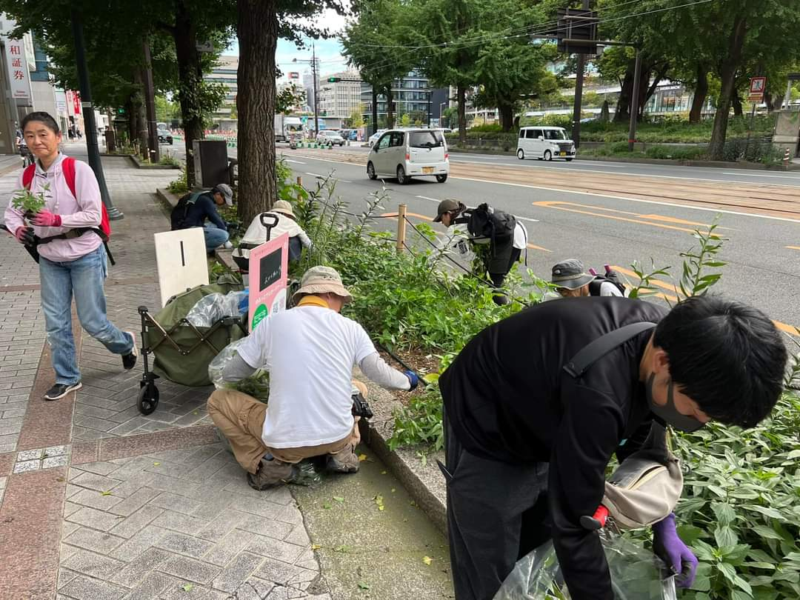
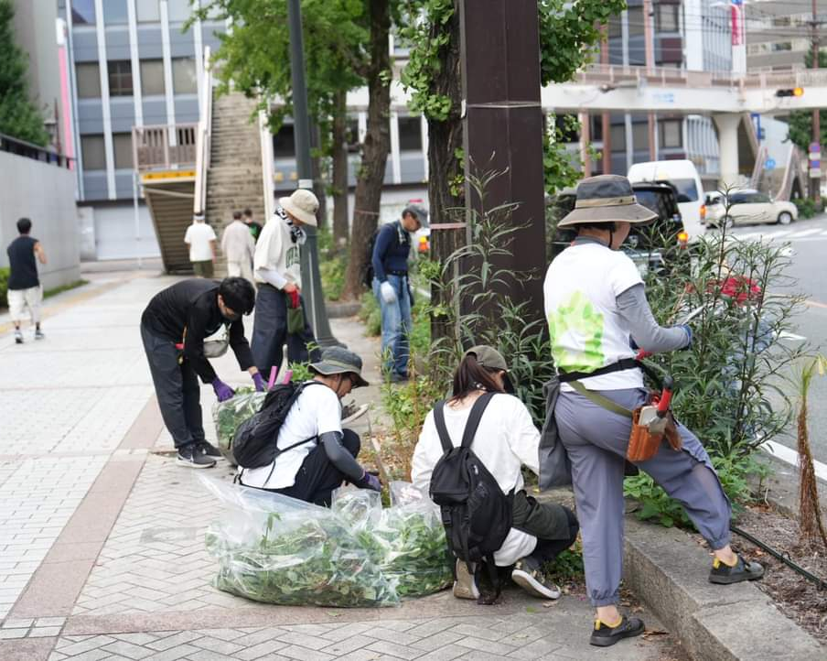
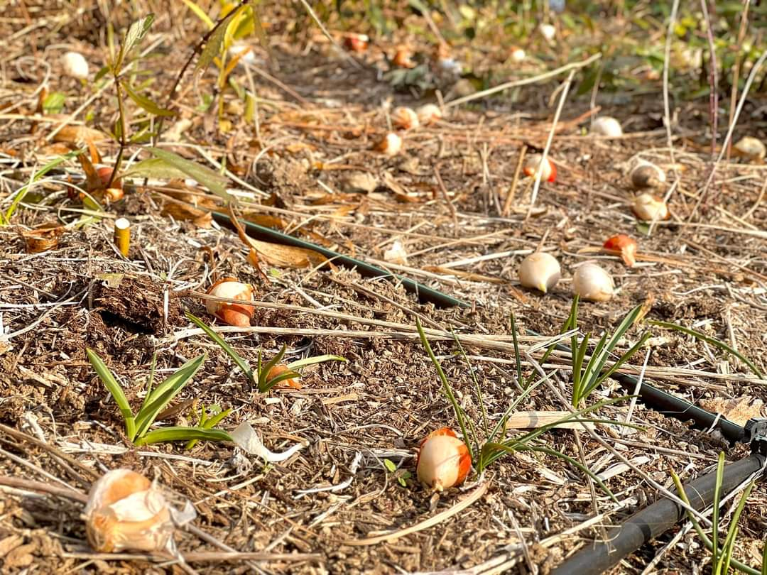
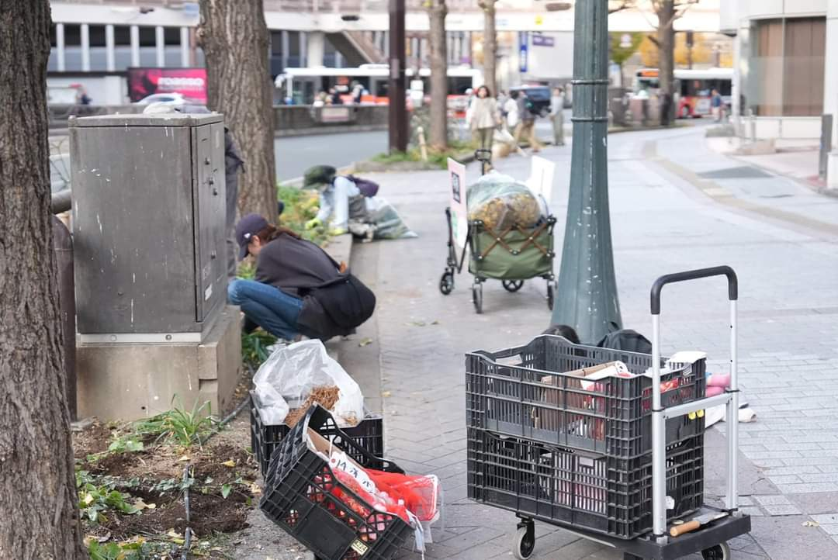
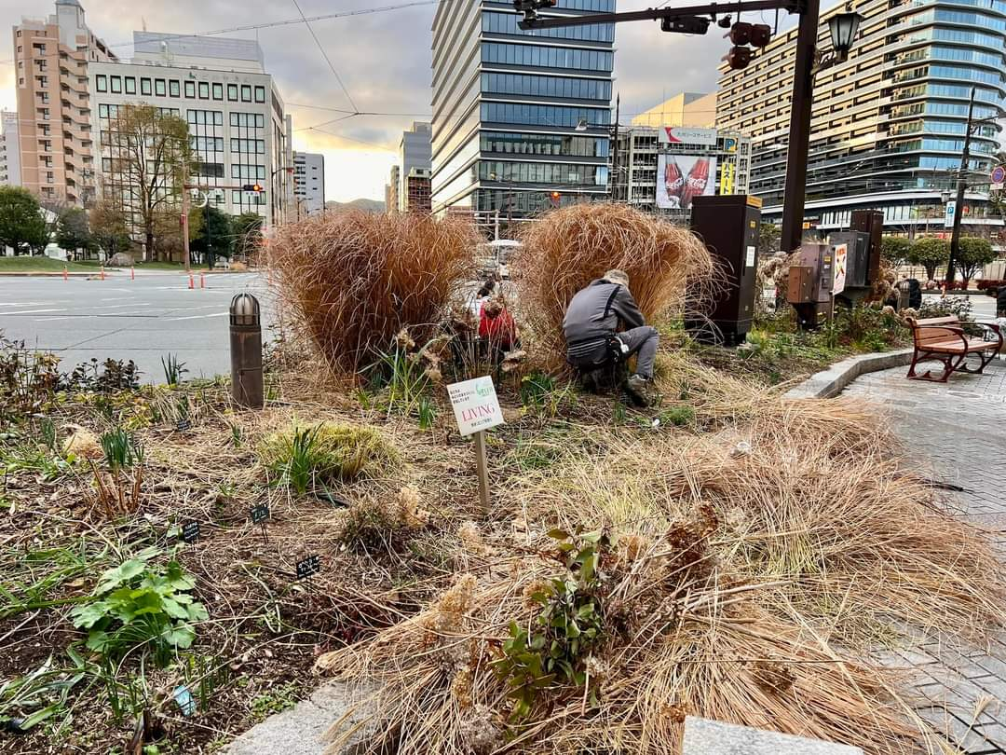
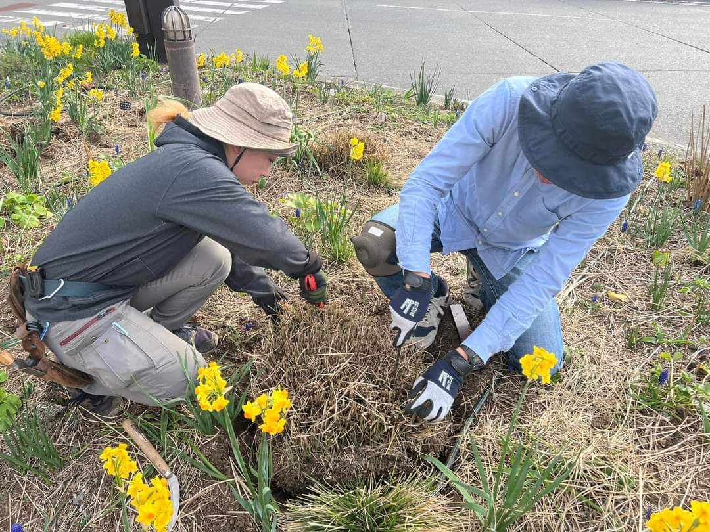
ボランティア団体：ゆるっとナ☆ガーデナーズ 活動報告
毎週日曜日
夏季：16時～18時半
冬期：15時～15時半
雨天及び猛暑日はお休み
常時7名程度参加中
清掃・除草・球根植付・
カットバックなど
除草中
除草中
除草中
球根植付
球根植付
カットバック
株分け作業

